Slide 1
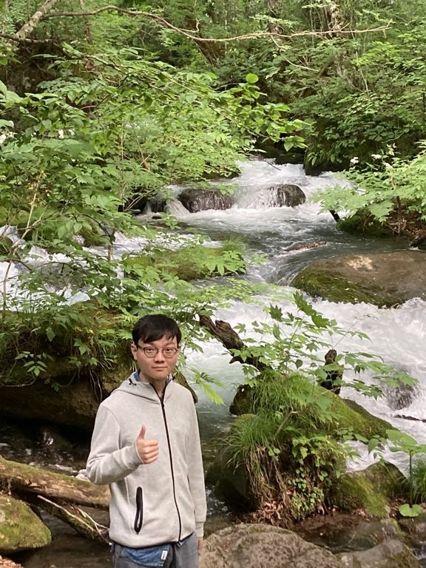
課號: 561041
課程名稱：造型與繪圖
作業名稱： 3-對稱篇
系級：機械工程學系113級
學號：109611066
姓名：吳典謀

Slide 2
自我評量
項目 | 說明 | 頁數 | 優 | 良好 | 尚可
首頁 | 吸引力、創意、美感、清楚、技巧 |  |  | V
彙整 | 頁數、色調、完整、精緻、變化、創意、說明 | 10 |  | V
步驟視覺化 | PPT 結構、標題、翻頁銜接、步驟清楚、內容完整、脈絡清楚、變化、引導、說明、文圖關聯 | 8 |  | V
心得 | 排版、著重、關聯、發想 |  |  |  | V
其他 | 參考資料、新發現、新技術、新運用 |  |  |  | V

Slide 3
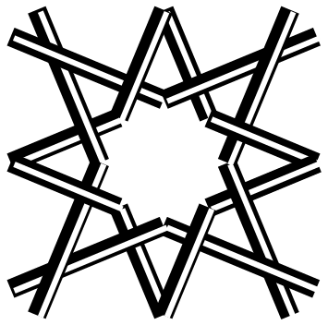
目錄
彙整
THE
BEAUTY
OF
SYMMETRY
步驟視覺化
心得

Slide 4
目錄
THE
BEAUTY
OF
SYMMETRY
彙整
步驟視覺化
心得

Slide 5
纏繞畫
曲折互換
[鋸片]
由許多多邊形連接在一起，
猶如鋸片一樣給人一種壓迫感
[石陣]
將折線換成曲線後，
原本尖銳的刀片變成了鵝卵石，
構成了石陣

Slide 6
纏繞畫
[星芒之輪]
以三角形和菱形交錯，
形成類似星芒的效果，
在邊緣的鋸齒狀放射型態
代表放射的光芒會無限向外擴散。
[夢幻花語]
中心看起來就像花蕊，
從中心散發出多層次的圖形，
配上淺綠與紫色相間的顏色，
給人輕盈愉快的感覺。

Slide 7
p4m繪圖
[節奏矩陣]
許多的節奏都是由四個拍子組成，
上面的幾何圖案由多邊形規律排列，
創造出富有節奏感的視覺效果。
[星辰迷宮]
在每個圖案的中間、外面與周遭都有星形，
利用反覆的星形組成一座無法解開的星空迷宮。

Slide 8
p4g繪圖
[星之連結]
圖中的星形元素巧妙的互相連接，
形成了整體的和諧圖案。
[環繞與交織]
橙色的圓形構成了整體畫面的基礎，
而綠色與藍色的菱形則在不同方向上穿插其中，
增添了活力和動態感。

Slide 9
p6繪圖
[星辰之網]
圖中呈現出星形元素的連續重複與交織，
讓人聯想到自然界中的結構，
如雪花、晶體或分子構造。
[三角迷陣]
上圖展示了三角形的複雜重疊與不斷旋轉的視覺效果，
並帶有些微偏差，增添了動態感。

Slide 10
p6m繪圖
[暗夜繁星]
整齊排列的星形元素在平面上
形成了一個有節奏的結構，
讓人聯想到無邊無際的宇宙和夜空。

Slide 11
p6m繪圖
[光影之舞]
圖案中的星形元素精確排列，
並通過明暗的交替形成了極具層次感的視覺效果。

Slide 12
p6m繪圖
[火焰之花]
這個圖案強調火焰的形狀，
集合起來形成了如花般的結構，
象徵著能量的綻放與自然界的生生不息。

Slide 13
p6m繪圖
[花之曼陀羅]
黑白色彩的對比突出了花瓣般的結構，
這種曼陀羅式的設計不僅表達了平衡與寧靜的理念，
還具有深刻的精神象徵意義。

Slide 14
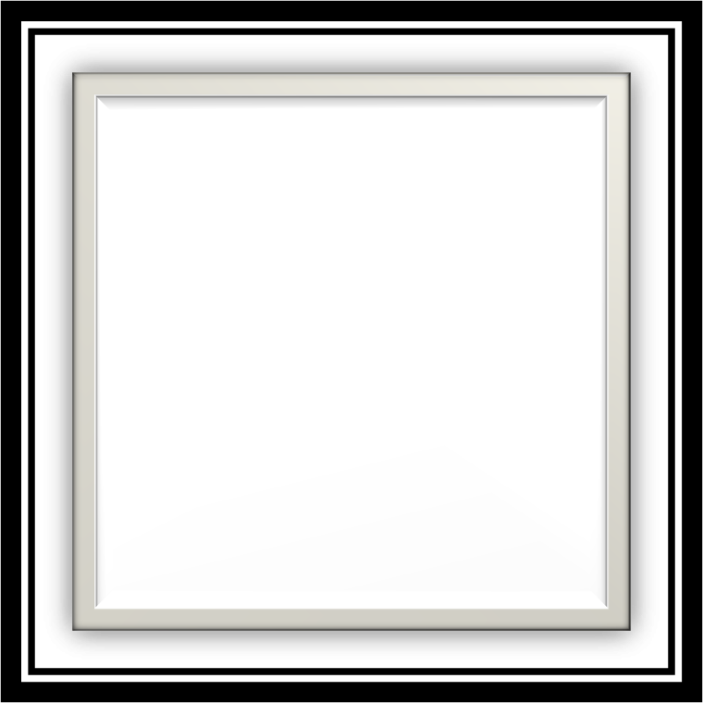
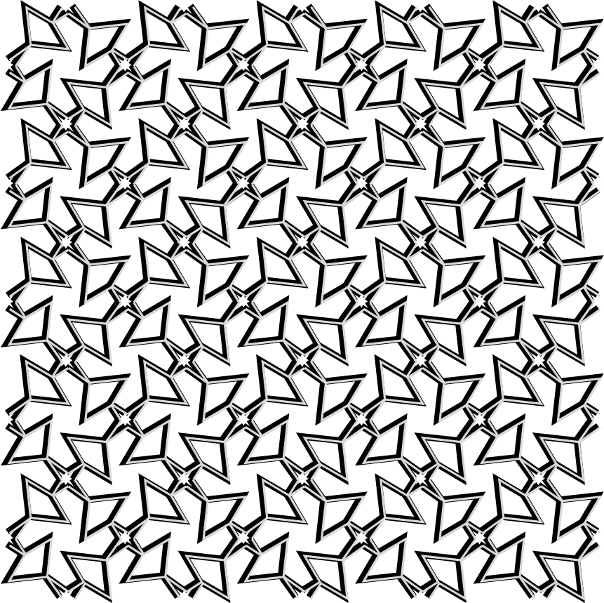
相框
[窗花之星]
中間的金色星形與周圍藍色花紋交織，
形成了如同窗花般的精緻圖案，
讓人聯想到傳統工藝中的剪紙藝術。
外圍的相框不僅起到了框架的作用，
還與中心花紋形成了視覺上的呼應，
彷彿觀者透過一扇窗戶，
欣賞著窗內的圖案與光影。

Slide 15
目錄
THE
BEAUTY
OF
SYMMETRY
彙整
步驟視覺化
心得

Slide 16
目錄
彙整
THE
BEAUTY
OF
SYMMETRY
步驟視覺化
心得

Slide 17
目錄
彙整
THE
BEAUTY
OF
SYMMETRY
步驟視覺化
心得

Slide 18
p6繪圖示範1
插入 > 圖案 >> 手繪多邊形
177

Slide 19
p6繪圖示範1
插入 > 圖案 >> 手繪多邊形

Slide 20
p6繪圖示範1
插入 > 圖案 >> 手繪多邊形

Slide 21
p6繪圖示範1
插入 > 圖案 >> 手繪多邊形

Slide 22
p6繪圖示範1
插入 > 圖案 >> 手繪多邊形

Slide 23
p6繪圖示範1
插入 > 圖案 >> 手繪多邊形

Slide 24
p6繪圖示範1
線形變化

Slide 25
p6繪圖示範1
線形變化

Slide 26
目錄
彙整
THE
BEAUTY
OF
SYMMETRY
步驟視覺化
心得

Slide 27
目錄
彙整
THE
BEAUTY
OF
SYMMETRY
步驟視覺化
心得

Slide 28
目錄
彙整
THE
BEAUTY
OF
SYMMETRY
心得
步驟視覺化

Slide 29
心得與回饋
這兩次上課我學到了定線複製，
因為老師規畫了許多的練習，
我更了解了定線複製是如何運作的。
在以前，看到對稱的圖形，
我沒有去想過那些對稱的圖形其實是有規律的。
在這次課程後，我動手學到了那些對稱的圖形
是如何產生的。
除了美學的體會，我透過了實際的操作掌握了
如何運用新的方法達到我想要的視覺效果，
增強了我的動手能力。
雖然目前對於顏色還無法掌握的得心應手，
不過我試了用一些比較保守的顏色，
希望可以了解用顏色如何表達較深層的
概念。

